Slide 1

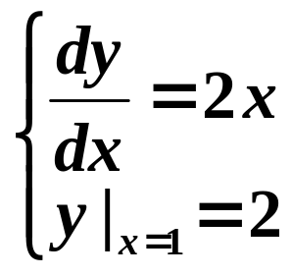
在许多实际问题中，往往不能直接求出函数的解析表达式y=f(x)，但根据已知条件，有时可列出含有待求函数及其导数的关系式——微分方程。
例1 一曲线通过点(1 , 2)，且在该曲线上任一点M(x , y)处的切线斜率为 2x ，求该曲线的方程。
解：设所求曲线为y=y(x)，由已知条件可得
——此即为微分方程

Slide 2
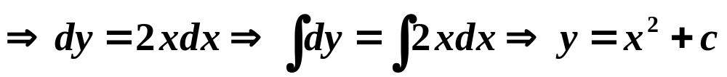
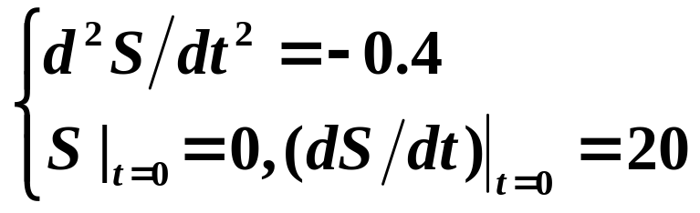
c为积分常数
由另一已知条件：y|_{x=1}=2 → 2=1²+c → c=1
故函数解析表达式为：y=x²+1
例2 列车在平直线路上以20m/s的速度行驶，当制动时，列车获得加速度-0.4m/s²，问从制动开始到停止所需的时间 t 以及列车滑行的距离 S 。
解：由已知条件得如下微分方程

Slide 3
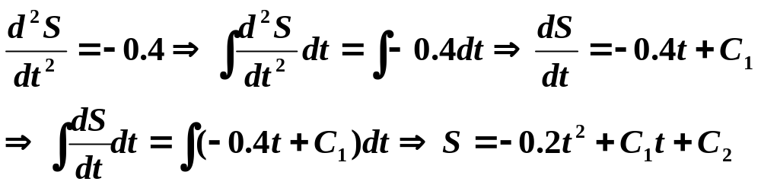
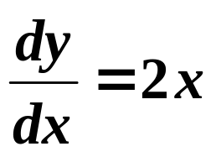
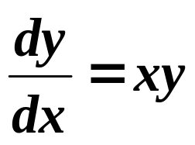
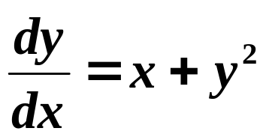
一般地，凡表示未知函数、未知函数导数与自变量之间的关系的方程称为微分方程，未知函数为一元函数时的微分方程——常微分方程。如：

Slide 4
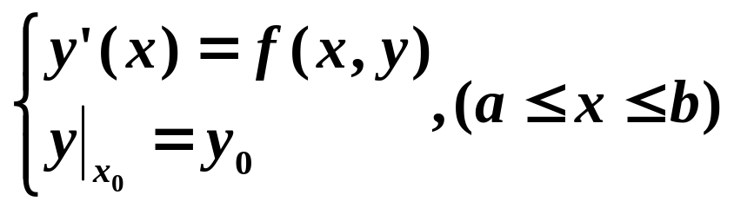
常微分方程初值问题：
给定一个常微分方程及边界条件：
求解函数y=f(x)
实际上：只有少数问题如例1、2能求出y=f(x)的解析表达式，对大多数微分方程要求出函数的准确表达式，计算量大、甚至不可能，而且实用上有时只需得到在某些点处的函数近似值即可。

Slide 5
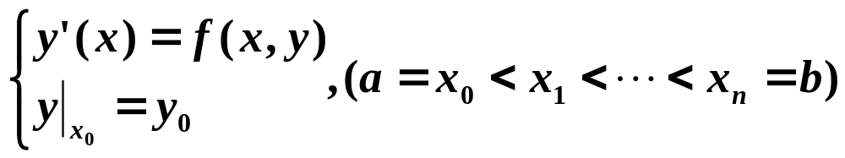
常微分方程的数值解法：
利用给定常微分方程及边界条件解出函数y=f(x)在若干离散点处的近似值的方法，即在区间[a,b]上有若干离散点：a=x₀<x₁<...<x_{n}=b，现用离散化方法求出y_{k}，作为精确值y(x_{k})的近似值。
1、基于数值微商的欧拉公式（化导数为差商）
（1）由下面的常微分方程求解函数值y(x_{k})

Slide 6
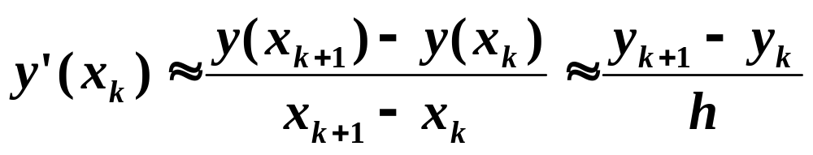
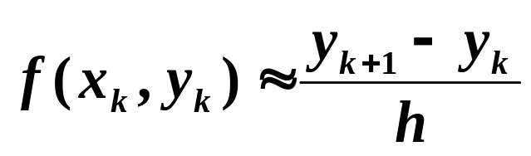
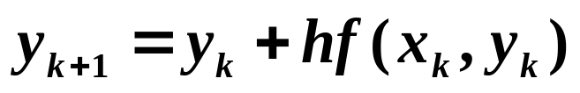
设[a,b] n等分，x_{k}=x₀+kh ，k=1,...,n，h为步长
操作方法：
将x_{k}处的导数y’(x_{k})近似地用差商表示
①用向前差商表示：
代入微分方程得：
或者：
x_{k} x_{k+1}
—— 此即欧拉公式

Slide 7
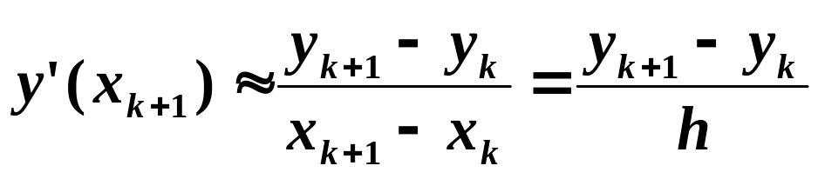
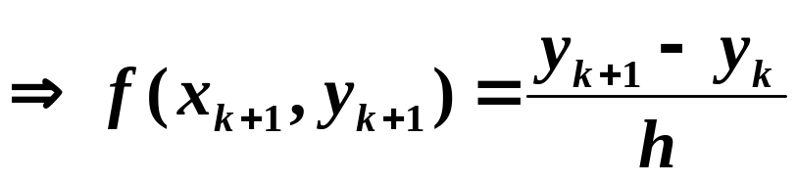
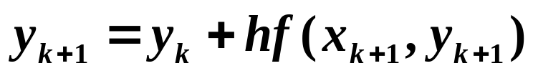
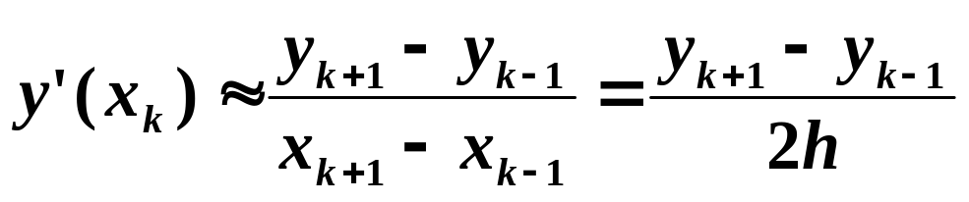
②用向后差商表示：
或者：
—— 后退欧拉公式
③用中心差商表示：
x_{k-1} x_{k} x_{k+1}

Slide 8
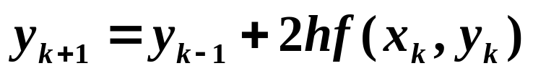
—— 中点欧拉公式
（2）欧拉公式的几何意义：
y
y_{n}
y₃
y₂
y₁
y₀
o
a=x₀ x₁ x₂ x₃
x_{n}=b
x

Slide 9
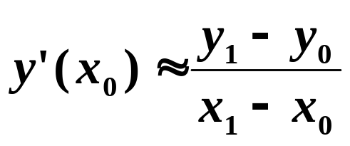
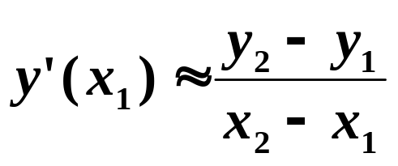
从欧拉公式求解y(x_{k})的过程来分析：
求解过程从边界条件y|_{x0}=y₀即y(x₀)=y₀开始：
>>求y(x₁)：以y₁=y₀+hy’(x₀)=y₀+hf(x₀,y₀)作为近似值，相当于从(x₀,y₀)取：
为斜率作直线，与x=x₁交于(x₁,y₁)
>>求y(x₂)：以y₂=y₁+hy’(x₁)=y₁+hf(x₁,y₁)作为近似值，相当于从(x₁,y₁)，取：
为斜率作直线，与x=x₂交于(x₂,y₂)
…………故：欧拉法又称欧拉折线法。

Slide 10
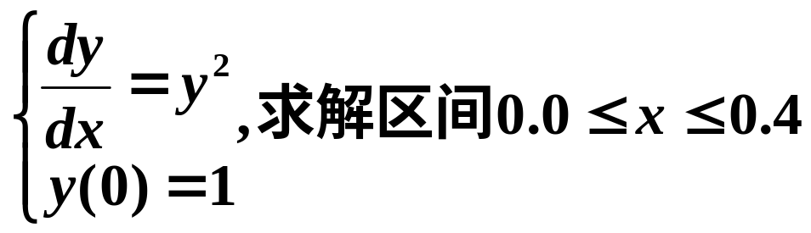
例 用欧拉法求解常微分方程初值问题：
解：由微分方程可得 f(x,y)=y²
取h=0.1， [0.0 , 0.4]被x₀=0.0 , x₁=0.1 , x₂=0.2 , x₃=0.3 , x₄=0.4分成4等分。
由欧拉公式y_{k+1}=y_{k}+hf(x_{k},y_{k})，从y₀=1开始，依次计算y_{k}的值：
y₁=1+0.1×1²=1.1 y₂=1.1+0.1×1.1² ......

Slide 11
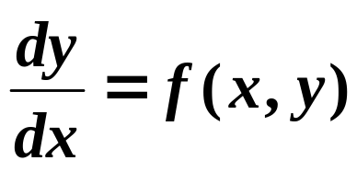

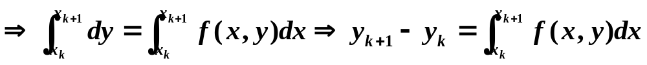
2、从数值积分角度理解欧拉公式
将常微分方程：
在区间[x_{k} , x_{k+1}]上求积分如下：
即：通过数值积分法，从y|_{x0}=y₀可逐渐求出y_{k}，以作为y(x_{k})的近似值。

Slide 12
（1）用矩形公式作近似计算：
f(x_{k+1},y_{k+1})
f(x_{k+1},y_{k+1})
f(x_{k},y_{k})
f(x_{k},y_{k})
x_{k} x_{k+1}
x_{k} x_{k+1}
取小矩形面积：
y_{k+1}-y_{k}≈(x_{k+1}-x_{k})f(x_{k} , y_{k})=hf(x_{k} , y_{k})
—— 即得欧拉公式

Slide 13
取大矩形面积
y_{k+1}-y_{k}≈(x_{k+1}-x_{k})f(x_{k+1} , y_{k+1})=hf(x_{k+1} , y_{k+1})
—— 即得后退欧拉公式
（2）用梯形积分作近似计算：
f(x_{k+1},y_{k+1})
f(x_{k},y_{k})
x_{k} x_{k+1}

Slide 14
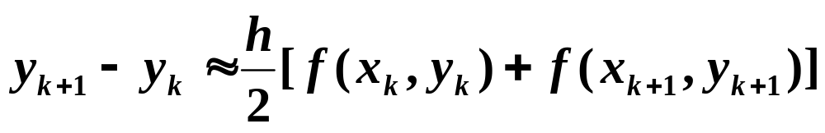

—— 此式称为梯形公式。
在梯形公式中，计算y_{k+1}时，计算式中含有未知的y_{k+1}，故梯形公式又称为——隐式公式。
相对而言，欧拉公式又称为——显式公式。
隐式公式
显式公式

Slide 15
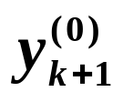
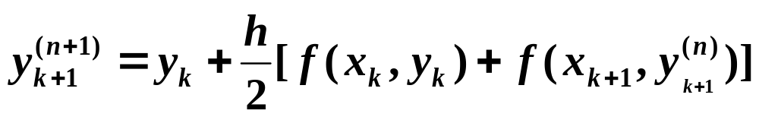
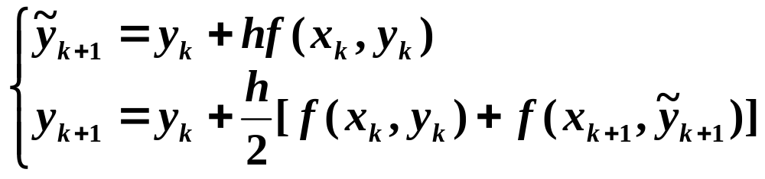
实际应用中将梯形公式与欧拉公式结合使用：
首先由欧拉公式求出y_{k+1}的一个初值，以
表示，然后代入梯形公式作迭代计算：
更常用的方法是：若步长 h 选取合适，只用一次迭代计算即可。显式与隐式的结合表示为：

Slide 16
此式称为 —— 预估-校正公式：
预估 — 由欧拉公式求y_{k+1}的初值的过程；
校正 — 代入梯形公式迭代计算1次的过程。
用预估-校正公式求解常微分方程的方法即为——改进的欧拉法。
例 用改进欧拉法求解常微分方程初值问题：

Slide 17
解：由微分方程可得 f(x , y)=y²
取h=0.1， [0.0 , 0.4]被x₀=0.0 , x₁=0.1 , x₂=0.2 , x₃=0.3 , x₄=0.4分成4等分。
由改进欧拉公式，从y₀=1始依次计算y_{k}的值：
预估：y₁=y₀+hf(x₀ , y₀)=1.0+0.1×1.0²=1.1，
再代入梯形公式→
校正：y₁ =y₀+0.5*h*[f(x₀ , y₀)+f(x₁ , y₁)]
=1+0.5×0.1×[1²+1.1²]
…………

Slide 18
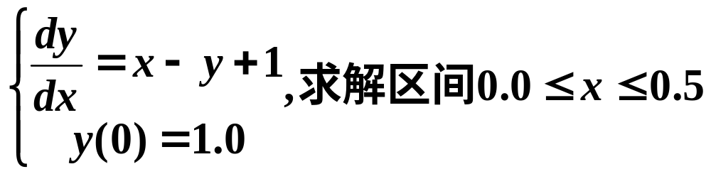
例 用改进欧拉法求解常微分方程初值问题：
解：由微分方程可得 f(x , y)=x-y+1
取h=0.1， [0.0 , 0.5]被x₀=0.0 , x₁=0.1 , x₂=0.2 , x₃=0.3 , x₄=0.4 , x₅=0.5分成5等分。
预估：y₁=y₀+hf(x₀ , y₀)=1.0+0.1×(0.0-1.0+1)=1.0，
再代入梯形公式→
校正：y₁ =y₀+0.5*h*[f(x₀ , y₀)+f(x₁ , y₁)]
=1.0+0.5×0.1×[0.0-1.0+1+0.1-1.0+1]=1.005
…………

Slide 19

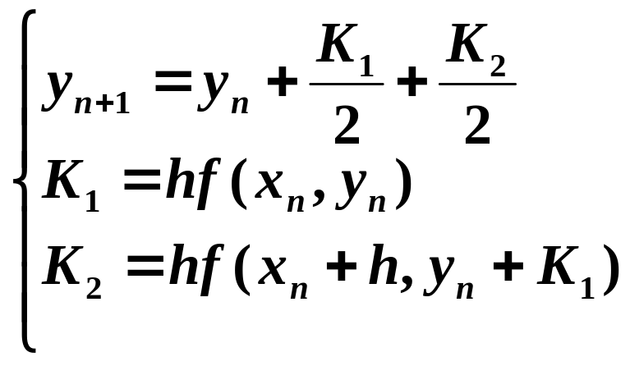
改进欧拉法的几何意义：
由改进欧拉公式的计算过程
改写如下：

Slide 20
则改进欧拉法几何意义示意如下
y
y=y(x)
y_{n+1}
K₂
y_{n}+K₁
K₁
y_{n}
o
x_{n}
x_{n+1}
x

Slide 21
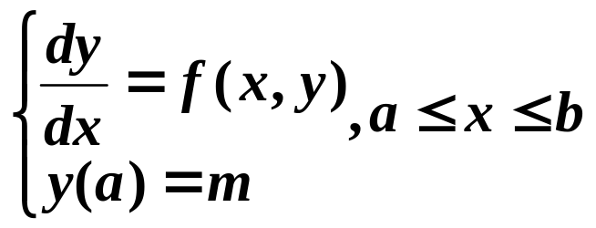
三、改进欧拉法编程计算
1、输入数据：端点a、b，区间等分数n，初值m
2、定义函数f(x , y)，数组x[n+1]、y[n+1]
3、 S1 h←(b-a)/n ; x[0] ← a ; y[0] ← m
S2 For i=1 To n Do
y[i] ←y[i-1]+hf(x_{i-1},y_{i-1})
x[i] ←a+ih
y[i] ←y[i-1]+h*0.5*(f(x_{i-1},y_{i-1}+f(x_{i},y_{i}))
S3 输出x[ ],y[ ]

Slide 22
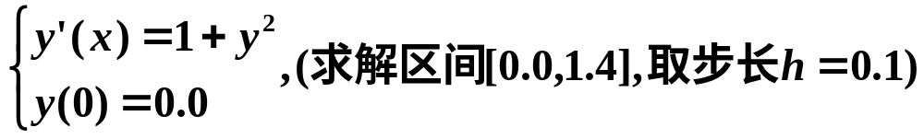
编程题：分别用简单欧拉法和改进欧拉法对如下初值问题作验证性计算
给出真值供参考
i | x_{i} | 真值y(x_{i})
1 | 0.1 | 0.1003347
2 | 0.2 | 0.2027100
3 | 0.3 | 0.3093362
4 | 0.4 | 0.4227932
5 | 0.5 | 0.5463025
6 | 0.6 | 0.6841368
7 | 0.7 | 0.8422884
i | x_{i} | 真值y(x_{i})
8 | 0.8 | 1.0296386
9 | 0.9 | 1.2601582
10 | 1.0 | 1.5574077
11 | 1.1 | 1.9647597
12 | 1.2 | 2.5721516
13 | 1.3 | 3.6021024
14 | 1.4 | 5.7978837

Slide 23
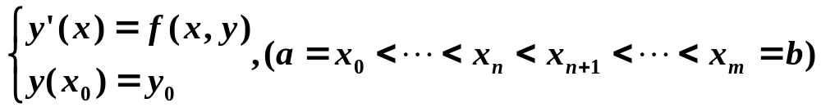

1、问题：求解常微分方程初值问题
即：以h为步长，求解等分点x₀，x₁，...，x_{n}，x_{n+1}，...，x_{m}处的函数值。
2、首先考察欧拉公式与改进欧拉公式：
欧拉公式（即显式公式）

Slide 24
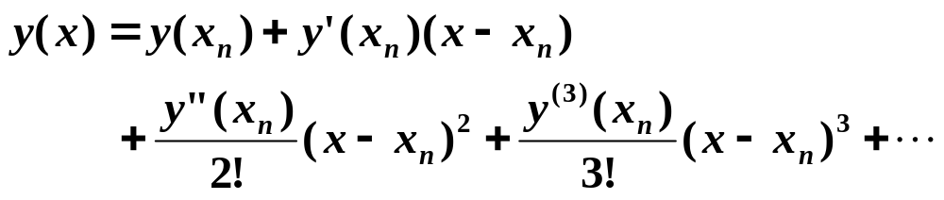
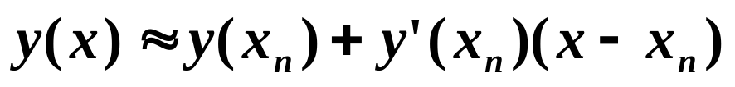
改进的欧拉公式
（1）由函数的泰勒展开式导出欧拉公式：
将函数 y(x) 在 x_{n} 处展开：
取其线性部分：

Slide 25
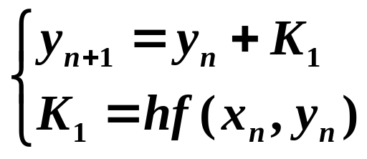
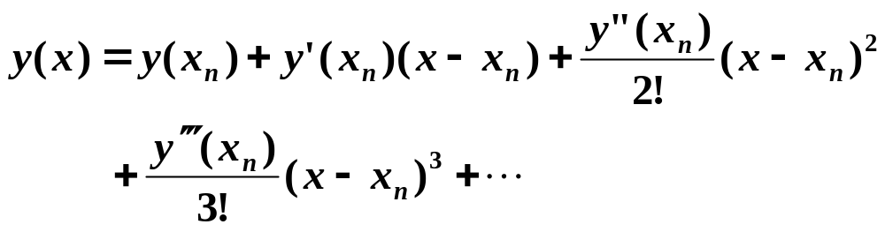
将x_{n+1}代入得：
此即欧拉公式，截断误差阶为O(h²)。改写如：
①
（2）由函数的泰勒展开式导出改进欧拉公式：
将函数 y(x) 在 x_{n} 处展开：

Slide 26
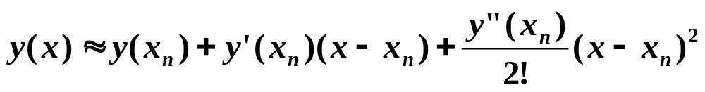
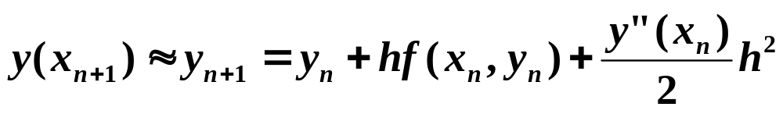
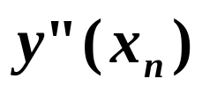

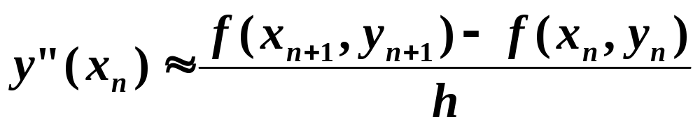
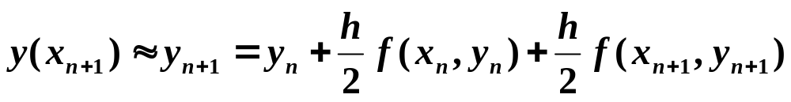
取其前三项，得：
将x_{n+1}代入，得：
而
可表示为
在x_{n}处的向
前差商，即
故

Slide 27
将式子：
改写为如下形式：
②
此式即改进的欧拉公式，截断误差阶为O(h³)

Slide 28
①
②
①②式在形式上具有共同特点：
y_{n+1}的值可用 f(x,y) 在某些点上函数值的线性组合来计算，且增加计算f(x,y)的次数，即可提高截断误差的阶。如①只计算1次K₁=hf(x_{n},y_{n})，其截断误差阶为O(h²)； ②式要计算K₁和K₂，2次计算f(x,y)，其截断误差阶为O(h³)。

Slide 29
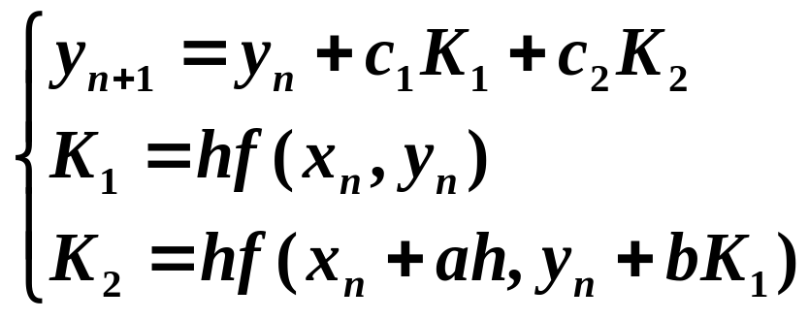
3、龙格-库塔法的基本思想：
利用f(x,y)在某些点处的函数值的线性组合式计算y_{n+1}以近似替代y(x_{n+1})。
（一）二阶龙格-库塔法
利用 f(x,y) 在某些点处的函数值的线性组合构造 y_{n+1} 的计算式（考虑计算两次 f(x,y)），则可预先设计如下形式：
（式6-1）
其中c₁、c₂、a、b为待定系数。

Slide 30
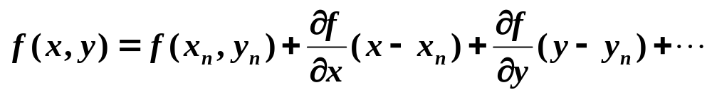
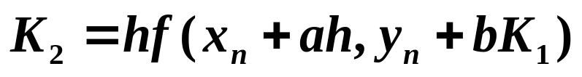
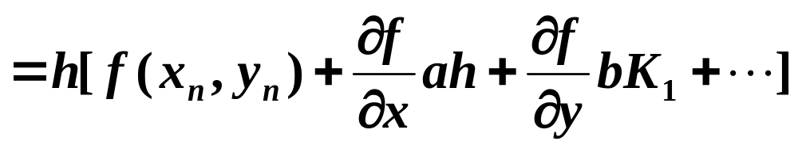
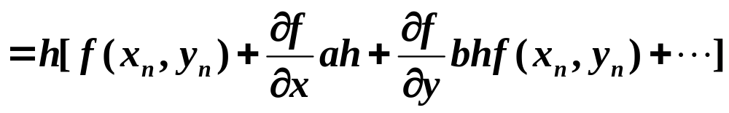
问题关键：确定适当的系数使 当取 y_{n+1}近似替代准确值 y(x_{n+1})时，产生的截断误差为O(h³)
第一方面：由f(x,y) 在点 x_{n} 处的泰勒展开式
将点(x_{n}+ah，y_{n}+bK₁)代入上式，则有：

Slide 31
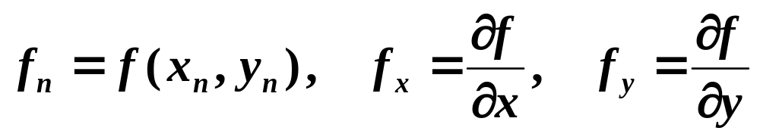
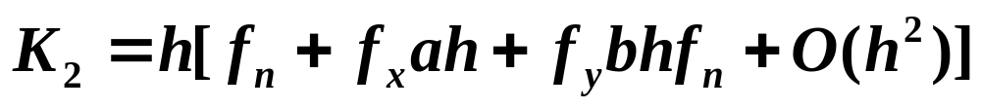
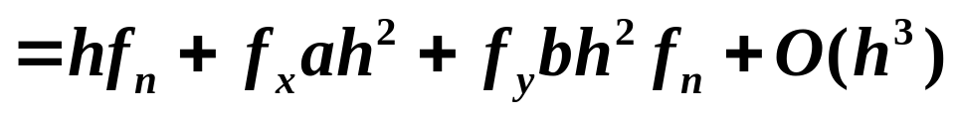
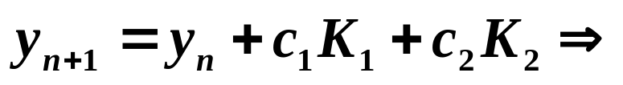
令：
则有：
（式6-2）
将（式6-2）代入（式6-1）中第一式得到：
———— 式（一）

Slide 32
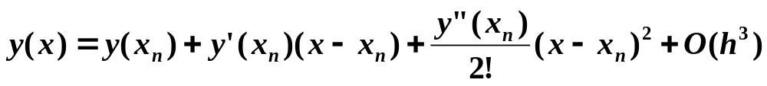



另一方面：将 y(x) 在点 x_{n} 处作泰勒展开式：
代入点x_{n+1}可得：
由于
故有：

Slide 33

所以可得：
———— 式（二）
比较 式（一）与式（二）

Slide 34


—— 式（一）
—— 式（二）
即可保证（式6-1）的截断误差为O(h³)。
该方程组应有无穷多组解，且显然有 a=b；
—— 龙格-库塔法。
只需取：

Slide 35


常用系数：
①
—— 改进欧拉法（预估-校正公式）
②

Slide 36
4、二阶龙格-库塔法的几何意义
y
y=y(x)
y_{n+1}
K₂
y_{n}+K₁
K₁
y_{n}
o
x_{n}
x_{n+1}
x

Slide 37

（二）三阶、四阶龙格-库塔法
采用类似二阶龙格-库塔法的构造方法，即可得三阶龙格-库塔法（截断误差为O(h⁴)）和四阶龙格-库塔法（截断误差为O(h⁵)）。
标准（经典）四阶龙格-库塔法：

Slide 38
例 用四阶龙格-库塔法求解初值问题：
解：由微分方程可得 f(x , y)=x-y+1
取h=0.1， [0.0 , 0.5]被x₀=0.0 , x₁=0.1 , x₂=0.2 , x₃=0.3 , x₄=0.4 , x₅=0.5分成5等分。
（1）求y₁：
K₁=f(x₀,y₀)=0.0-1.0+1.0=0.0;
K₂=f(x₀+0.5h,y₀+0.5hK₁)=0.05-1.0+1.0=0.05;

Slide 39
K₃=f(x₀+0.5h,y₀+0.5hK₂)
=0.05-1.0-0.05*0.05+1.0=0.0475
K₄=f(x₀+h,y₀+hK₃)
=0.1-1.0-0.1*0.0475+1.0=0.09525
y₁=y₀+h(K₁+2K₂+2K₃+K₄)/6
=1.0+0.1(0.0+0.1+0.095+0..09525)/6=1.0048375
精确值y(0.1)=1.004837
而欧拉法：y₁=1.0
改进欧拉法：y₁=1.005
…………

Slide 40
编程题：分别用改进欧拉法和标准四阶龙格-库塔法对如下初值问题作验证性计算
i | x_{i} | 真值y(x_{i})
1 | 0.1 | 0.1003347
2 | 0.2 | 0.2027100
3 | 0.3 | 0.3093362
4 | 0.4 | 0.4227932
5 | 0.5 | 0.5463025
6 | 0.6 | 0.6841368
7 | 0.7 | 0.8422884
i | x_{i} | 真值y(x_{i})
8 | 0.8 | 1.0296386
9 | 0.9 | 1.2601582
10 | 1.0 | 1.5574077
11 | 1.1 | 1.9647597
12 | 1.2 | 2.5721516
13 | 1.3 | 3.6021024
14 | 1.4 | 5.7978837

Slide 41


★ 线 性 多 步 法 ★
一、单步法及其优缺点：
欧拉法：
R-K法（龙格-库塔法，2阶为例）：

Slide 42

方法特点——取步长h，从x₀开始，逐步求取x₁，x₂，...，x_{m}处的函数值近似值y₁，y₂，...，y_{m}，求y_{n+1}时要用到前一步结果y_{n}——单步法。
中点欧拉公式：
每前进1步，即求y_{n+1}时要用到前2步结果y_{n-1}和y_{n} —— 2步法。

Slide 43
单步法优点：
原理简单并可根据需要调整步长大小；
单步法缺点：
要得到高精度解，计算量大。如四阶龙格-库塔法，每前进一步(求y_{n+1})需计算4次f(x,y)函数值：
①K₁=f(x_{n},y_{n})
②K₂=f(x_{n}+h/2,y_{n}+hK₁/2)
③K₃=f(x_{n}+h/2,y_{n}+hK₂/2)
④K₄=f(x_{n}+h,y_{n}+hK₃)
→ y_{n+1}= y_{n}+h(K₁+2K₂+2K₃+K₄)/6

Slide 44
二、线性多步法的概念：
对于求解区间[a , b]的划分：
a=x₀<…<x_{n-q}<x_{n-q+1}<…<x_{n}<x_{n+1}<…<x_{m}=b
以 h=x_{n+1}-x_{n} 为步长
为求x_{n+1}处函数值y(x_{n+1})的近似值y_{n+1}时，利用已求出的 y_{n-q} 、y_{n-q+1} 、… 、 y_{n} （已用某方法如欧拉法、龙格-库塔法求出）共q+1个点处函数值来构造y_{n+1}的线性计算式
——线性多步法

Slide 45


三、Adams公式：
（阿当姆斯公式：线性多步法之一）
求解如下常微分方程初值问题：
当求y(x_{n+1})时，对微分方程在区间[x_{n}，x_{n+1}]上取定积分得到等价的积分方程：

Slide 46

考察
中积分的计算：
（1）以(x_{n} , y’(x_{n}))和(x_{n+1} , y’(x_{n+1}))两点构成线性插值：
y’(x)曲线
x_{n} x_{n+1}

Slide 47





其中
即有：
此式即二阶隐式Adams公式，也就是梯形公式。

Slide 48


（2）以(x_{n-1},y’(x_{n-1}))和(x_{n},y’(x_{n}))两点构成线性插值：
y’(x)曲线
x_{n-1} x_{n} x_{n+1}
其中

Slide 49



即有：
此式即二阶显式Adams公式，其特点是：求y_{n+1}时，用前面已求出的y_{n-1}、y_{n}处的信息，即构造一次拉格朗日插值多项式以代替y’(x)。
（3）计算y_{n+1}时，取x_{n-2}、x_{n-1}、x_{n}、三点做二次拉格朗日插值多项式L₂(x)近似取代y’(x)，即有：

Slide 50
y
y=L₂(x)
y’(x)曲线
x
o
x_{n-2}
x_{n-1}
x_{n}
x_{n+1}

Slide 51





其中
那么
此式即为：三阶显式Adams公式。

Slide 52


（4）计算y_{n+1}时，取x_{n-1}、x_{n}、x_{n+1}、三点做二次插值多项式L₂(x)近似取代y’(x)，推导出：
此式即为：三阶隐式Adams公式。
（5）一般地，常微分方程初值问题可化为求解方程：
积分区间[x_{n-p} , x_{n+1}]
y’(x)曲线
....
x_{n-p} x_{n-p+1} x_{n} x_{n+1}

Slide 53
（I）y’(x)用x_{n-q}、x_{n-q+1}、...、x_{n}共q+1个点构成q次拉格朗日插值多项式近似代替，则形成求y_{n+1}的q+1阶的Adams显式公式。
（II）y’(x)用x_{n-q+1}、x_{n-q+2}、...、x_{n+1}共q+1个点构成q次拉格朗日插值多项式近似代替，则形成求y_{n+1}的q+1阶的Adams隐式公式。
[例] 建立p=1、q=2的显式公式
解：即由下式计算y_{n+1}：

Slide 54




取x_{n-2}、x_{n-1}、x_{n}三点构造二次拉格朗日插值多项式L₂(x)取代y’(x)作近似计算。
其中

Slide 55


如：将[a , b]分成m等分，h=(b-a)/m，首先由龙格-库塔法从y₀计算出y₁、y₂，再由下式计算y₃：
…………
例 用3阶显式Adams公式求解初值问题：

Slide 56
解：由微分方程可得 f(x , y)=x-y+1
取h=0.1， [0.0 , 0.5]被x₀=0.0 , x₁=0.1 , x₂=0.2 , x₃=0.3 , x₄=0.4 , x₅=0.5分成5等分。
已知y₀=1.0，可先用四阶龙格-库塔法解出：
y₁=1.004838，y₂=1.018731。
y₃=y₁+h[f(x₀,y₀)-2f(x₁,y₁)+7f(x₂,y₂)/3.0=1.040789
而精确值为y₃=1.040818
…………

Slide 57
[例] 建立p=1、q=2的隐式公式
解：即由下式计算y_{n+1}：
取x_{n-1}、x_{n}、x_{n+1}三点构造二次拉格朗日插值多项式L₂(x)取代y’(x)作近似计算。

Slide 58




其中

Slide 59




（6）隐式Admas公式的使用
将显式Adams公式与隐式Adams公式结合使用，形成预估—校正公式：
3阶Adams预估—校正公式
2阶Adams预估—校正公式

Slide 60
例 用2阶Adams预估-校正公式求解初值问题：
解：由微分方程可得 f(x , y)=x-y+1
取h=0.1， [0.0 , 0.5]被x₀=0.0 , x₁=0.1 , x₂=0.2 , x₃=0.3 , x₄=0.4 , x₅=0.5分成5等分。
y₀=1.0，可先用改进欧拉法解出y₁=1.005。
预估计算y₂=1.01925，校正计算y₂=1.018787
而精确值为y₂=1.018731 …………

Slide 61

练习作业题：
用线性多步法求解常微分方程初值问题。
取p=2,q=2，分别构造显式和隐式3阶Admas式：

Slide 62

★ 常微分方程组的数值解法 ★
一、一阶常微分方程组的数值解法
以2个常微分方程构造的方程组为例。
设有关于函数u=u(x)和v=v(x)的微分方程组：

Slide 63


前述各种方法均可应用于微分方程组：
（一）欧拉公式（或者 中点欧拉公式）
或者改写为向量形式：

Slide 64



（二）改进欧拉公式
1、预估:
或者中点欧拉公式:
2、校正:

Slide 65



（三）四阶龙格-库塔法

Slide 66


（四）线性多步法（略）

Slide 67

例 用改进欧拉法求解常微分方程组初值问题：
解：由微分方程组可得
f(u , v)=-4u+3v+6， g(u , v)=-2.4u+1.6v+3.6
取h=0.1， [0.0 , 0.5]被x₀=0.0 , x₁=0.1 , x₂=0.2 , x₃=0.3 , x₄=0.4 , x₅=0.5分成5等分。

Slide 68


预估：
校正：
…………

Slide 69




二、高阶常微分方程的数值解法
下面以三阶常微分方程为例说明高阶常微分方程的数值计算步骤
将三阶常微分方程化为一阶方程组：
令：

Slide 70

得到一阶方程组：

Slide 71


例 用改进欧拉法求2阶常微分方程初值问题：
令：
则

Slide 72
《数值计算方法》复习提纲
1、有效数字位数与绝对误差限和相对误差限。
2、如何改进数值不稳定算法（如两个相近的数做减法运算、多项式计算、某些递推计算）？
3、四则运算中的误差传播计算。
4、二分法的使用条件及具体计算。
5、简单迭代法收敛与否的判断。
6、牛顿迭代法的使用条件与简单计算；牛顿迭代法法解非线性方程组的构造方法。

Slide 73
7、高斯顺序消元法与列主元消元法的比较计算
8、LU分解法的简单计算
9、拉格朗日与牛顿插值的简单计算与截断误差估计（等距离插值节点的误差估计法、事后误差估计法）
10、用最小二乘法做简单的曲线拟合（线性化处理）
11、复化梯形积分、复化辛普森积分的计算、给定精度时估计区间等分数、代数精度、以及复化辛普森积分与复化梯形积分之间的关系，龙贝格积分的构造方法。
12、向量和矩阵的范数计算、矩阵谱半径的概念与计算、Jacobi 迭代法和 Gauss-Seidel 迭代法的迭代格式的构造以及收敛判断。
13、规范化幂法、反幂法的操作方法。
14、实对称矩阵的Jacobi法的基本操作。
15、改进欧拉法、龙格-库塔法、线性多步法简单计算。

